Slide 1
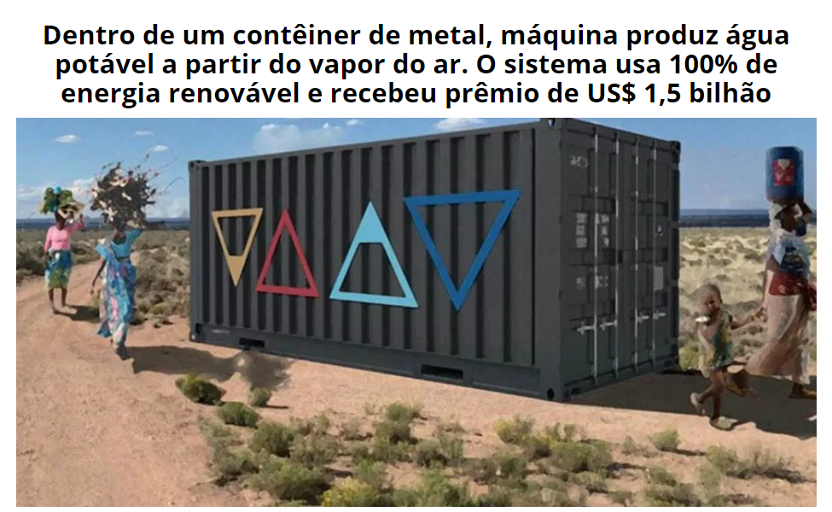
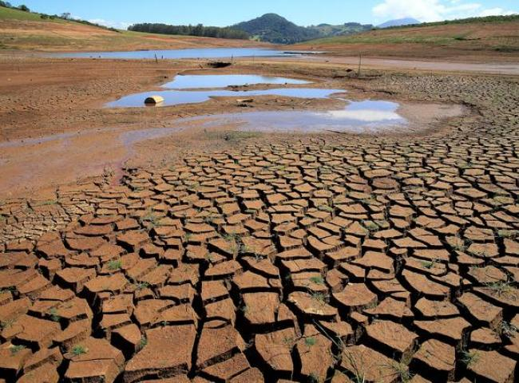
Engenhar é desafiador
e
apaixonante!
VENHA PARA ESSE MUNDO ATRAVÉS DE UMA FORMAÇÃO RESPONSÁVEL E SUTENTÁVEL.
Haverá água
amanhã?

Slide 2
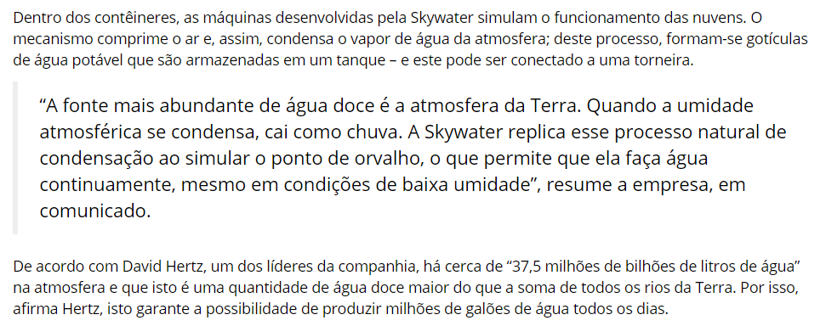
Mas existem aqueles que não acham importante estudar a água!
https://www.tratamentodeagua.com.br/ar-agua-potavel/?utm_source=Newsletter&utm_medium=RD_abril12&utm_campaign=RD_abril2&utm_term=%C3%A1gua%20pot%C3%A1vel&utm_content=%C3%A1gua%20pot%C3%A1vel

Slide 3
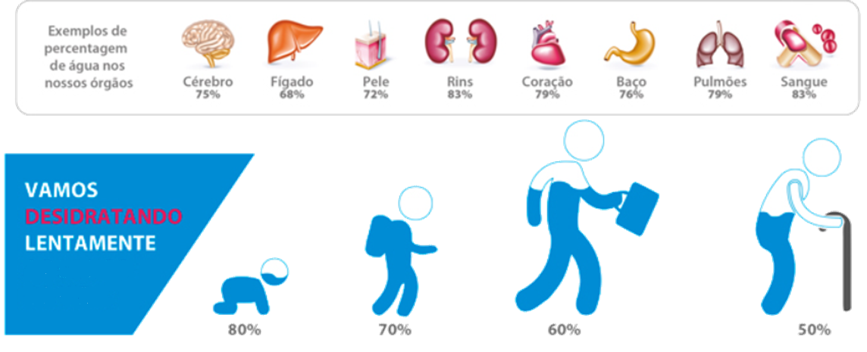
Certamente não sabem que água é vida

Slide 4
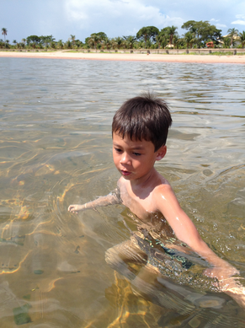
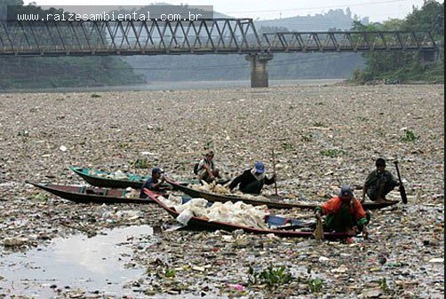
DEVEM ACHAR QUE ISTO NÃO ESTÁ TAMBÉM LIGADO A ENGENHARIA
CONHECIMENTO É UMA FORMA DE CRIAR A CONSCIENTIZAÇÃO DA NOSSA RESPONSABILIDADE DE PRESERVAÇÃO
Trecho do rio Tietê na região de São Paulo
Em viagem a Sales, a 440 quilômetros da capital, Sandra Mogami clicou o filho Diego, de 5 anos, nadando nas águas cristalinas do Rio Tietê
DEVEMOS DECIDIR O QUE DESEJAMOS VER E SER NO NOSSO AMANHÃ

Slide 5
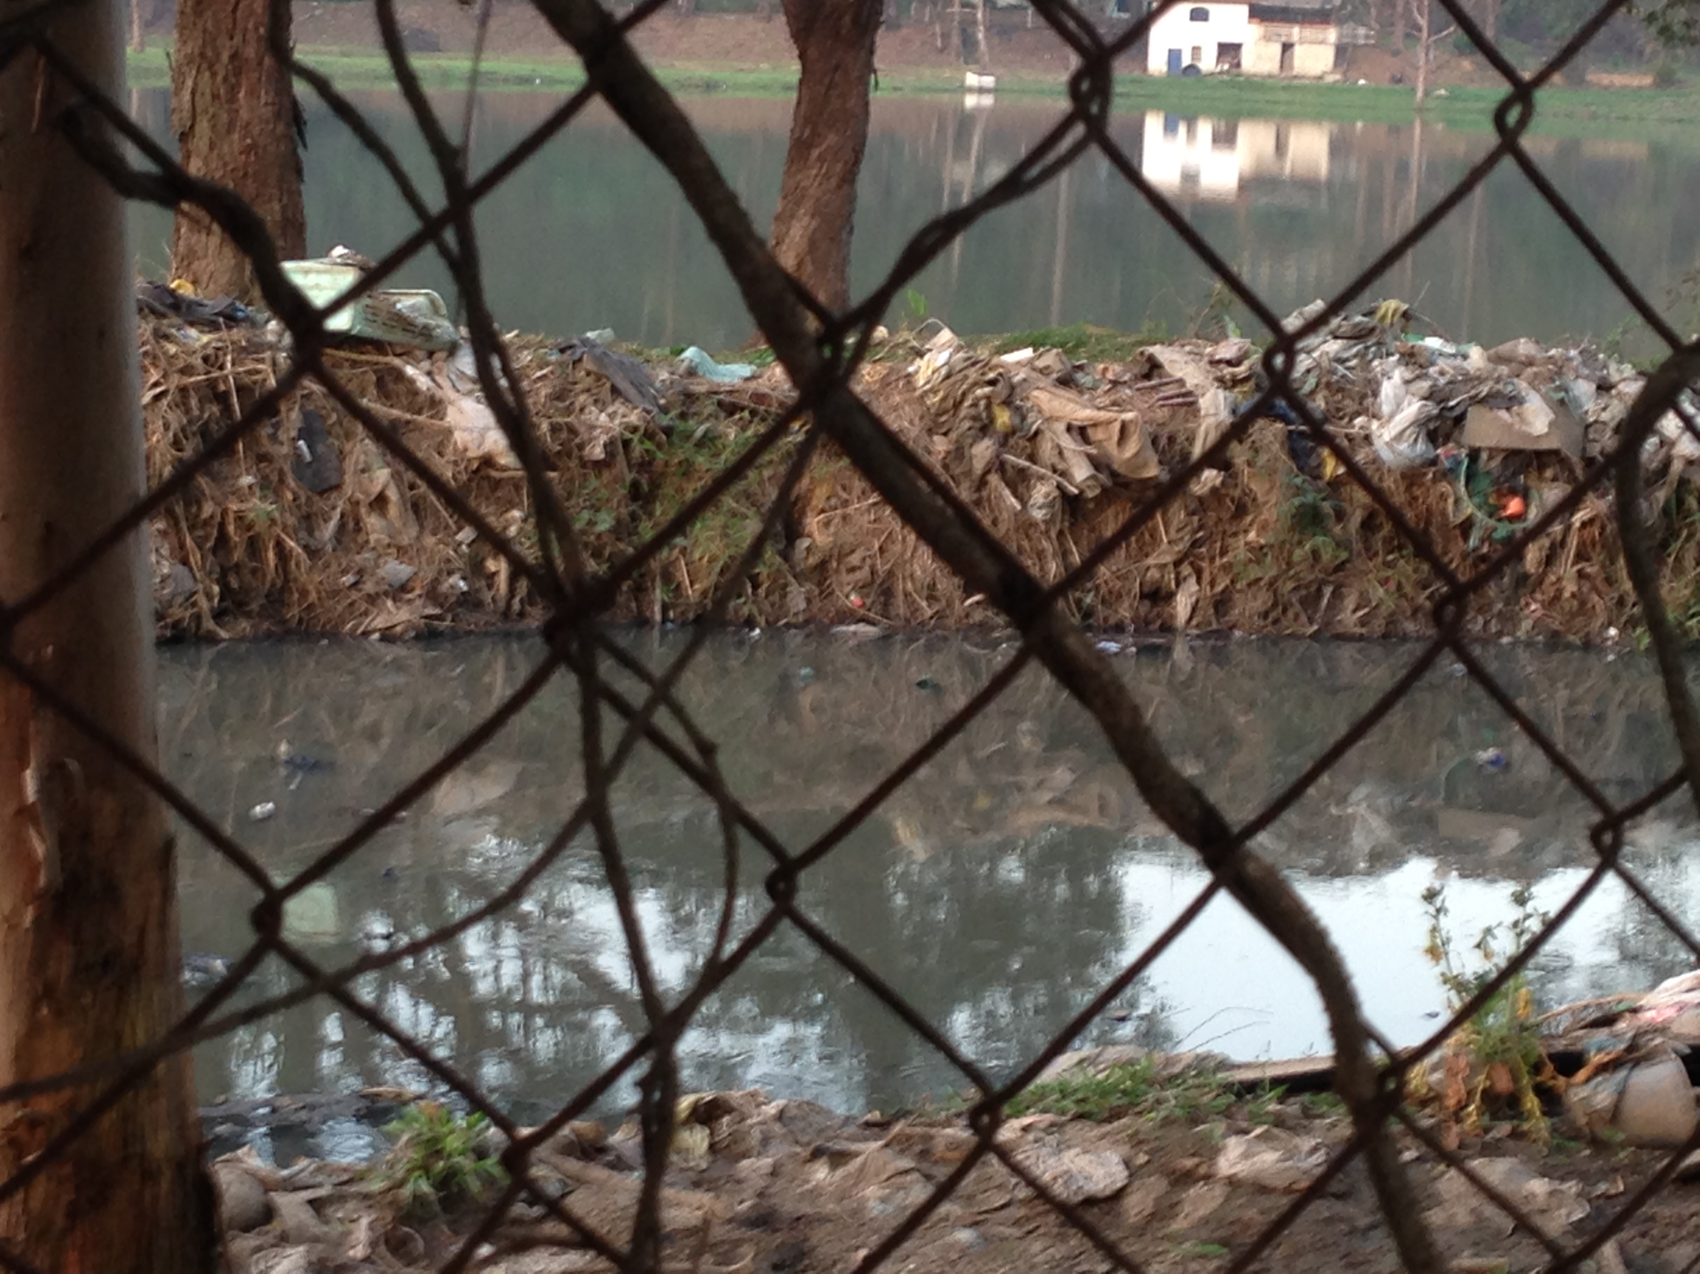
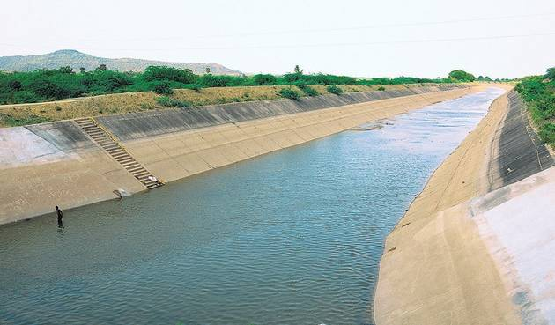
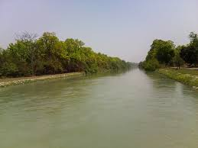
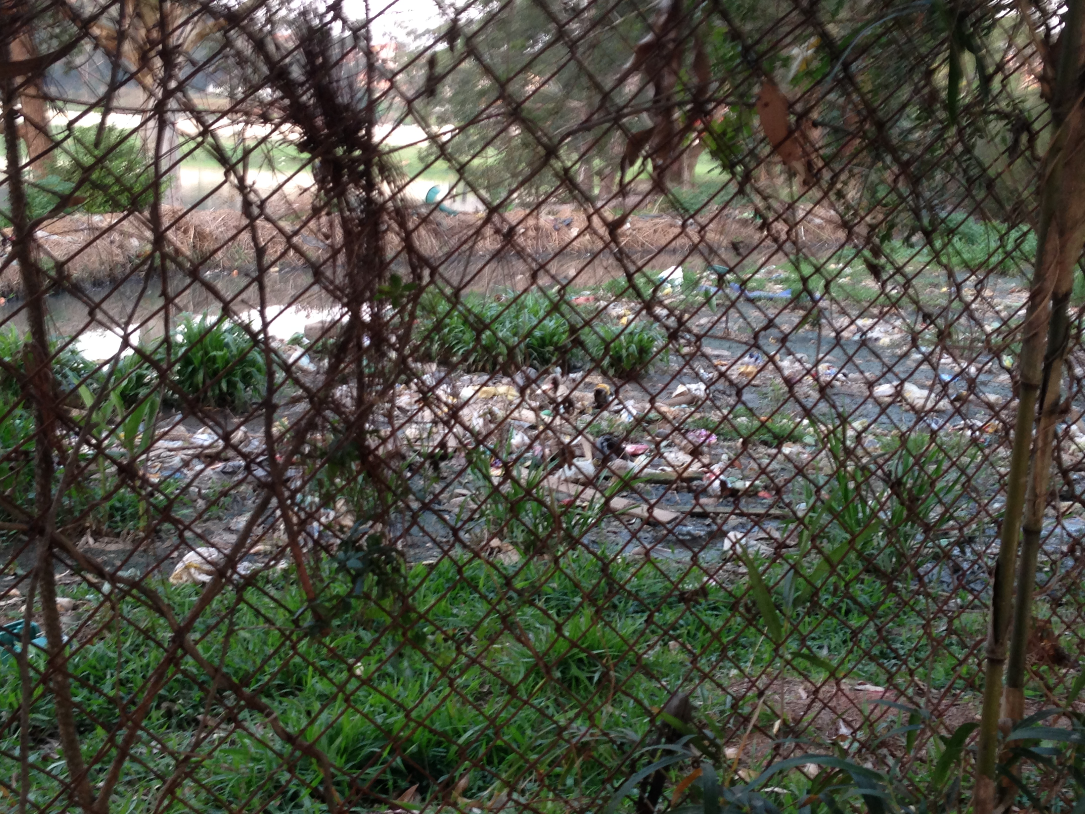
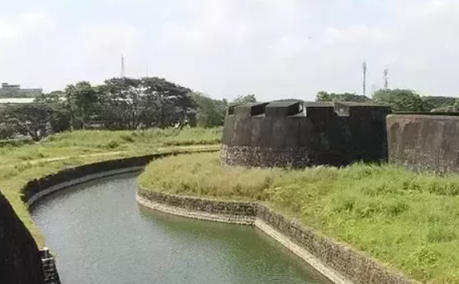
Introdução aos estudos dos condutos livres.

Slide 6
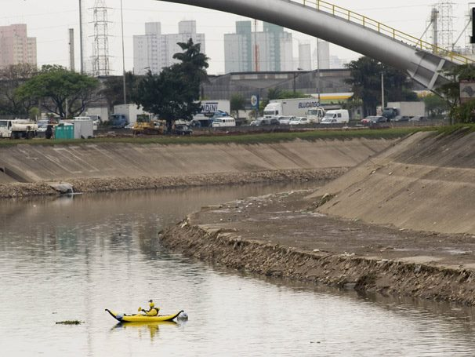
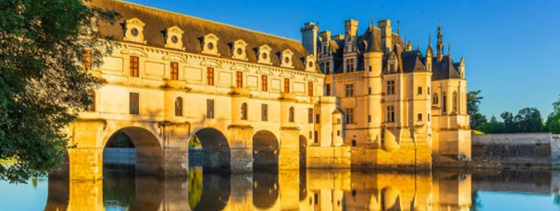
Escoamento se dá com pressão diferente da pressão atmosférica.
CONDUTO FORÇADO
CONDUTO LIVRE OU CANAL
Exemplos de condutos
CONDUTO LIVRE OU CANAL
Pressão constante e igual a pressão atmosférica

Slide 7
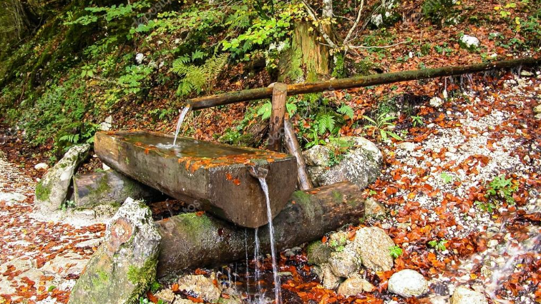
Mais alguns exemplos ...

Slide 8
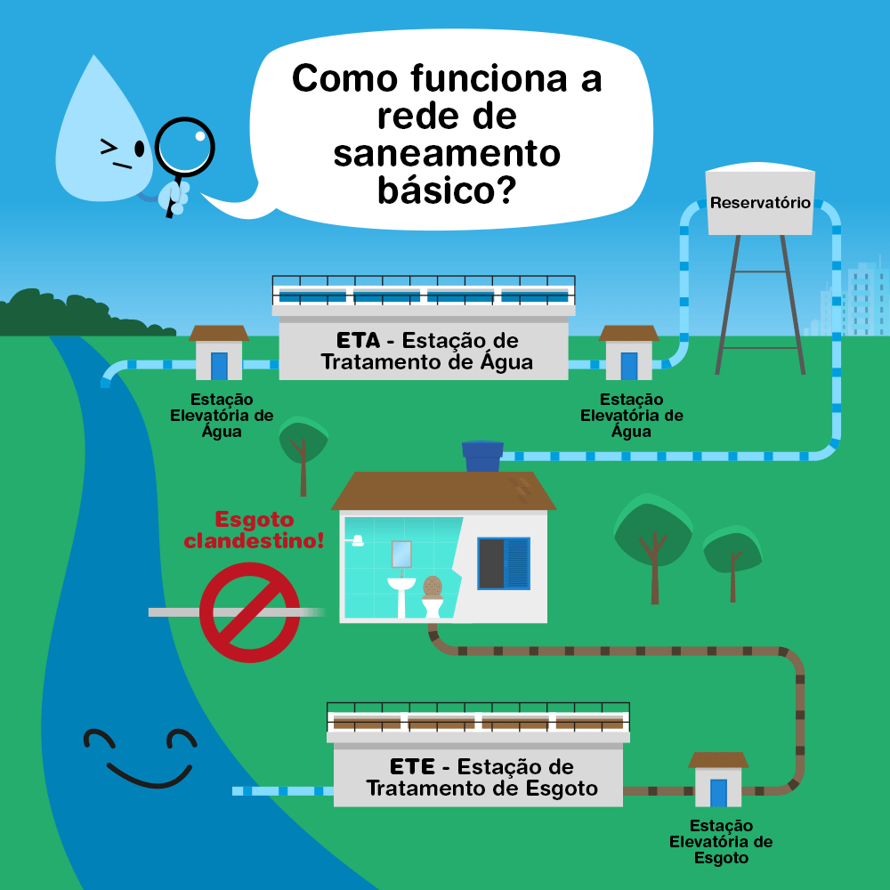
projetos
Conduto forçado
da
engenharia
Conduto livre

Slide 9
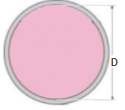
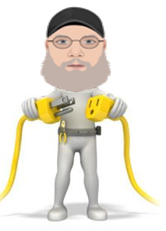
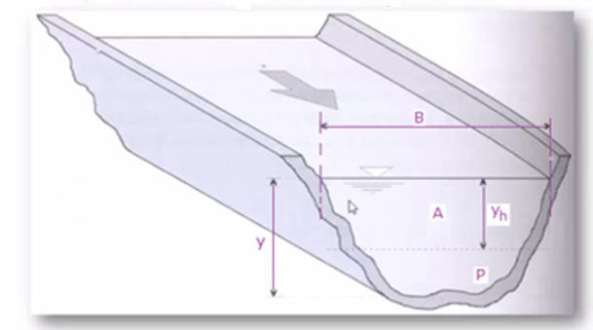
Conceito de conduto livre
Canal ou conduto livre é aquele que apresenta uma superfície livre onde atua a pressão atmosférica.
Situação limite, mas onde atua a pressão atmosférica
Conduto fechado de seção plena

Slide 10
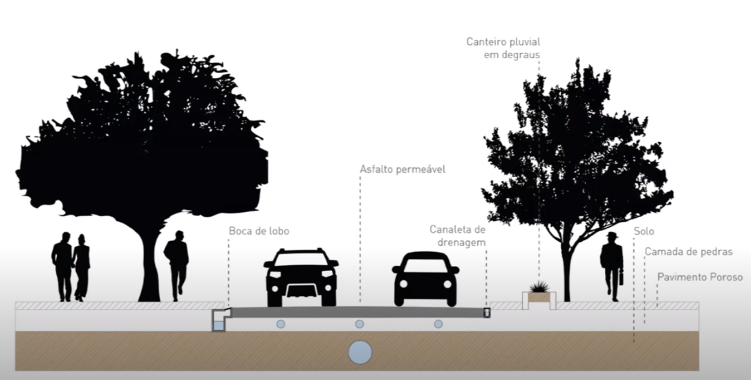
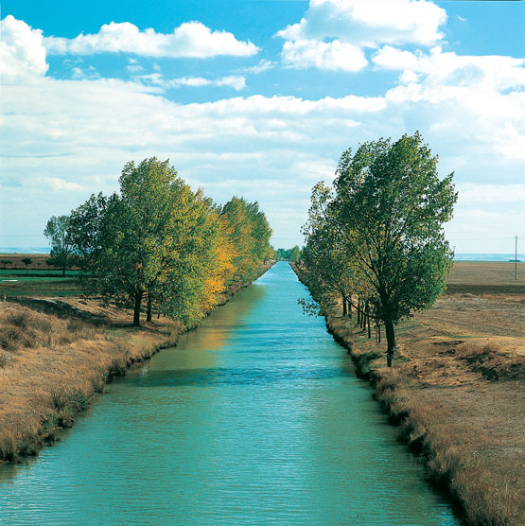
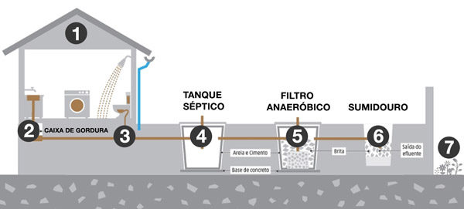
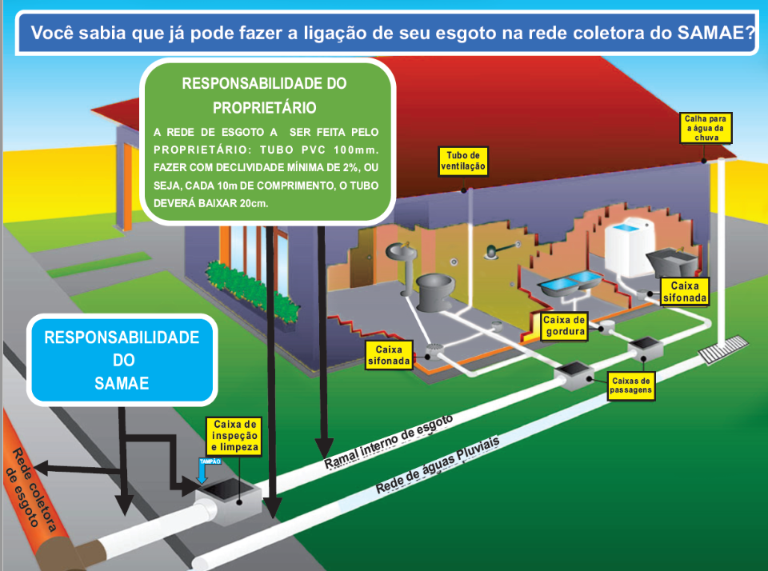
Devemos
conhecer
os
parâmetros
e como equacionar
estes e outros sistemas

Slide 11
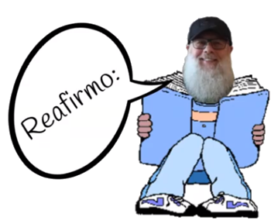
A compreensão, a interpretação e o dimensionamento de condutos livres são importantes nos aspectos econômicos, ecológico e social em atividades do desenvolvimento: drenagem, irrigação, contenção e previsão de cheias, diagnóstico e estudo de impacto ambiental, modelagem, navegação, transporte e tratamento de esgoto, proteções, entre outras.
Foi ter que achar um tempo para estudar tudo isto, pois quero me tornar um profissional respeitado.
Aproveite, pois estão dando um jeito de acabar com estes estudos na Faculdade
Precisamos valorizar a formação sustentável!

Slide 12
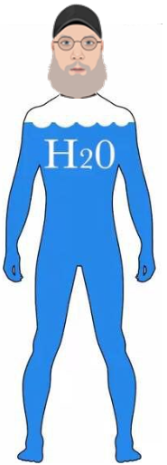
Definição de raio hidráulico
Parâmetro importante para estudo do conduto livre.
Então, eu posso relacionar o raio hidráulico com o diâmetro hidráulico?
Sim, já que:

Slide 13
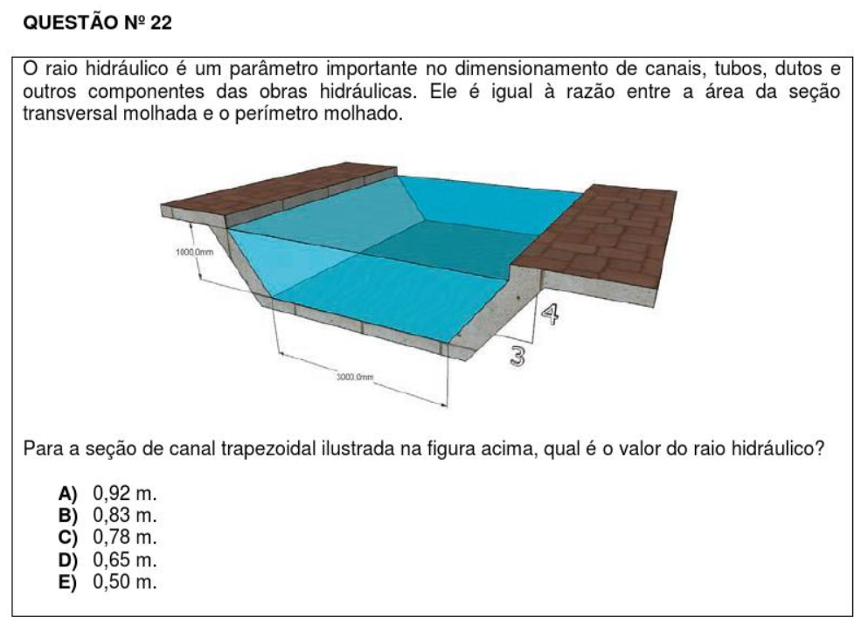
PROBLEMA 1
Deixa comigo!
Um exercício para o cérebro:
0,921 m
0,825 m
0,785 m
0,682 m
0,505 m

Slide 14
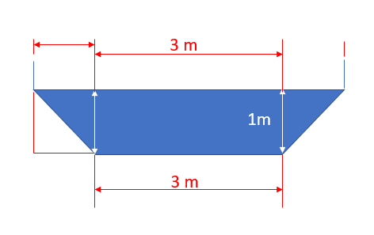
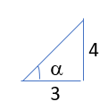
Solução
a
a
h
1 m
h
α
a
Resposta d

Slide 15
Declividade
(1)
p_{atm}
L
(2)
p_{atm}
v₁
v₂
z₁
z₂
Seção transversal constante
PHR
Declividade do trecho

Slide 16
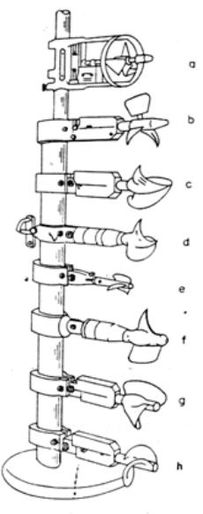
Como determinamos a velocidade e a velocidade média em canais?
Velocidade
Uma dos aparelhos mais usados para a determinação da velocidade é o molinete.
TODOS OS CÁLCULOS SÃO FEITOS COM A VELOCIDADE MÉDIA

Slide 17
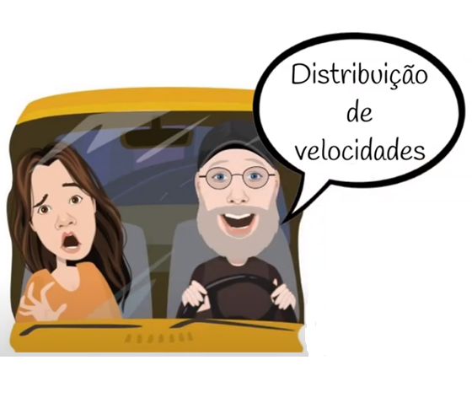
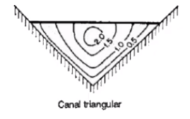
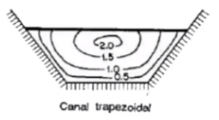
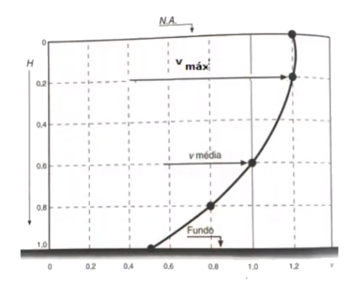
Determinação da velocidade média
CURVAS
ISOTÁQUICAS
TODOS OS PONTOS DA CURVA TÊM A MESMA VELOCIDADE
EXEMPLO O EIXO CENTRAL DO CANAL
CONSTATAÇÕES
A velocidade máxima não ocorre na superfície, ocorre de 0,05H a 0,25H
Molinete posicionado a 0,6 de H
Molinete posicionado a 0,2 e 0,8 de H
Molinete posicionado a 0,2, 0,6 e 0,8 de H

Slide 18
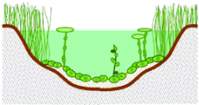
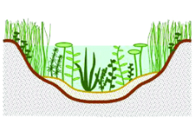
Síntese dos parâmetros utilizados no equacionamento de canais
No equacionamento de condutos livres (ou canais), geralmente utilizamos os seguintes parâmetros:
Q - vazão
v – velocidade média
R_{H} – raio hidráulico
I – declividade
Seção transversal constante
Coeficiente de rugosidade

Slide 19
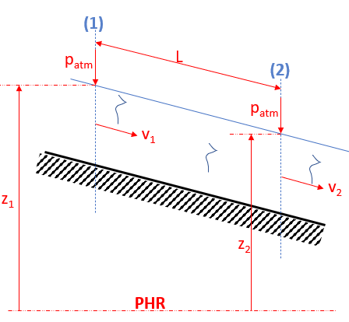
Reescrevendo os cálculos dos escoamentos livres
EQUAÇÃO DA CONTINUIDADE
EQUAÇÃO UNITÁRIA DA PERDA DE CARGA
I = declividade
Seção transversal constante

Slide 20
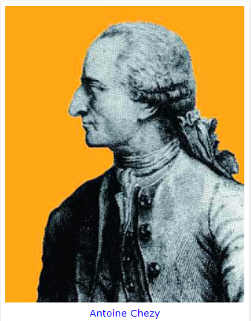
Como obter o coeficiente de Chézy (C)
Utilizando o seu conceito
O f SERÁ CONSIDERADO NA REGIÃO DO HIDRÁULICAMENTE RUGOSA

Slide 21
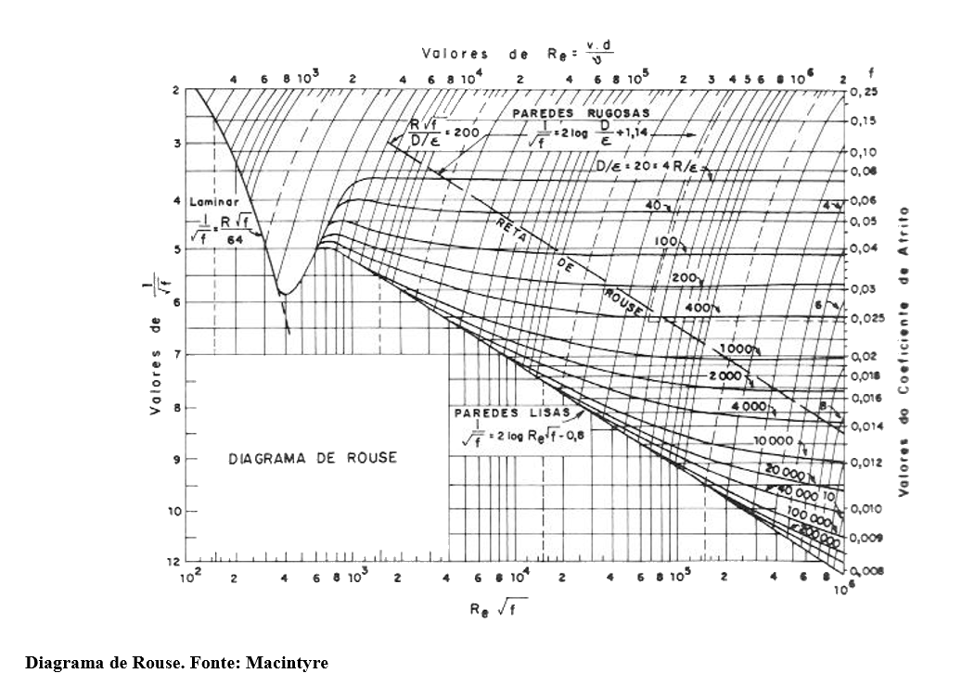
Observe que na região do hidraulicamente rugoso o “f” fica constante com a variação do Reynolds, isto demonstra que ele não depende da vazão.

Slide 22
Para os cálculos em canais, devemos saber obter a velocidade média do escoamento e para isto, podemos recorrer inicialmente a fórmula de Chézy.
Sintetizando
Os cálculos de escoamentos uniformes são diretos, se as geometrias forem simples. Os resultados são independentes da densidade e da viscosidade da água porque o escoamento é hidraulicamente rugoso e originado pela gravidade.

Slide 23
Como os canais típicos são grandes e rugosos, usa-se em geral, a região do escoamento turbulento hidraulicamente rugoso, onde:
Vamos exercitar nosso cérebro e ampliar nossa inteligência.
Problema 2 : Um canal reto e retangular tem 0,9 m de largura e 1,8 m de profundidade e está com uma declividade de 2⁰. O coeficiente de atrito (coeficiente de perda de carga distribuída) é 0,022. Estime a vazão para o escoamento uniforme em metros cúbicos por segundo. Estime a rugosidade equivalente e classifique o escoamento através dos números de Reynolds. Dado: viscosidade d’água igual a 10⁻⁶ m²/s.
Respostas: Q = 10,85 m³/s; K = 2,28 mm; Re = 9,65*10⁶ (turbulento)

Slide 24
Solução
DADOS:
1,8 m
0,9 m

Slide 25
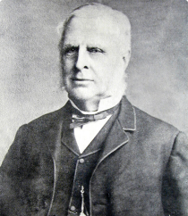
FÓRMULA DE MANNING (1890)
Manning através da análise de resultados experimentais obtidos por ele e outros pesquisadores, chegou a relação empírica:
Ao considerá-la na equação de Chézy, resulta:
COEFICIENTE DE MANNING
Esta equação será a base de cálculo para problemas de escoamentos livres.

Slide 26
Sintetizando
Fórmula de Chézy com o coeficiente de Manning : em testes com canais reais, o engenheiro irlandês Robert Manning descobriu que o coeficiente de Chézy C aumentava aproximadamente com a raiz sexta do tamanho do canal. Ele propôs a fórmula no SI:
A CONSTANTE “a” DAS EQUAÇÕES AO LADO É UM FATOR DE CONVERSÃO NO SI a = 1 m^{1/3}/s E NO SISTEMA INGLÊS COMO 1 m = 3,2808 ft, TEMOS UM NOVO VALOR PARA A CONSTANTE a, QUE SERIA a = 1,4859 ft^{1/3}/s

Slide 27
Alguns valores experimentais do coeficiente de Manning e da altura média da rugosidade ε em mm
Canais artificiais revestidos | n | ε (mm)
vidro | 0,010 ± 0,002 | 0,3
latão | 0,011 ± 0,002 | 0,6
Aço, liso | 0,012 ± 0,002 | 1,0
Aço, pintado | 0,014 ± 0,003 | 2,4
Aço, rebitado | 0,015 ± 0,002 | 3,7
Ferro fundido | 0,013 ± 0,003 | 1,6
Concreto com acabamento | 0,012 ± 0,002 | 1,0
Concreto sem acabamento | 0,014 ± 0,002 | 2,4
Madeira aplainada | 0,012 ± 0,002 | 1,0
Tijolo de barro | 0,014 ± 0,003 | 2,4
Alvenaria | 0,015 ± 0,002 | 3,7
Asfalto | 0,016 ± 0,003 | 5,4
Metal corrugado | 0,022 ± 0,005 | 37
Tabela – extraída do livro Mecânica dos Fluidos de Frank M. White – pg 463

Slide 28
Alguns valores experimentais do coeficiente de Manning e da altura média da rugosidade ε em mm
Canais artificiais revestidos | n | ε (mm)
Pedra argamassa | 0,025 ± 0,005 | 80
Canais escavados em terra:
limpos | 0,022 ± 0,004 | 37
com cascalho | 0,025 ± 0,005 | 80
Com vegetação rasteira | 0,030 ± 0,005 | 240
pedregosos | 0,035 ± 0,010 | 500
Canais naturais:
Limpos e retos | 0,030 ± 0,005 | 240
Lentos, com partes profundas | 0,040 ± 0,010 | 900
Rios principais | 0,035 ± 0,010 | 500
Tabela – extraída do livro Mecânica dos Fluidos de Frank M. White – pg 463

Slide 29
Alguns valores experimentais do coeficiente de Manning e da altura média da rugosidade ε em mm em 1869, Manning em 1889
Canais artificiais revestidos | n | ε (mm)
Planícies de inundação:
Pastagens, terras cultivadas | 0,035 ± 0,010 | 500
Cerrados leve | 0,05 ± 0,02 | 2000
Cerrado denso | 0,075 ± 0,025 | 5000
árvores | 0,15 ± 0,05 | ?
Tabela – extraída do livro Mecânica dos Fluidos de Frank M. White – pg 463
Durante o século XIX e XX, um grande esforço da pesquisa em hidráulica foi dedicado à correlação do coeficiente de Chézy com a rugosidade, o formato e a declividade de vários canais abertos. Apareceram correlações devidas a Ganguillet e Kutter em 1869, Manning em 1890, Bazin em 1897 e Powel em 1950, sendo que até hoje a mais popular é a de Manning.

Slide 30
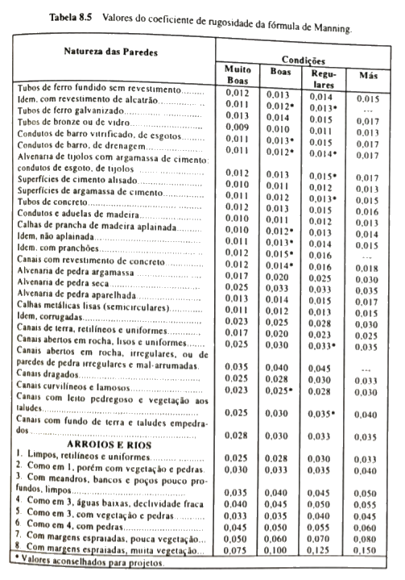
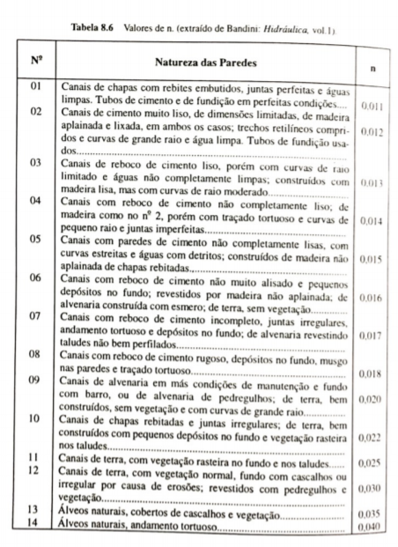
Páginas 273 e 274 do livro Hidráulica Básica – 4ª edição escrito por Rodrigo de Melo Porto

Slide 31
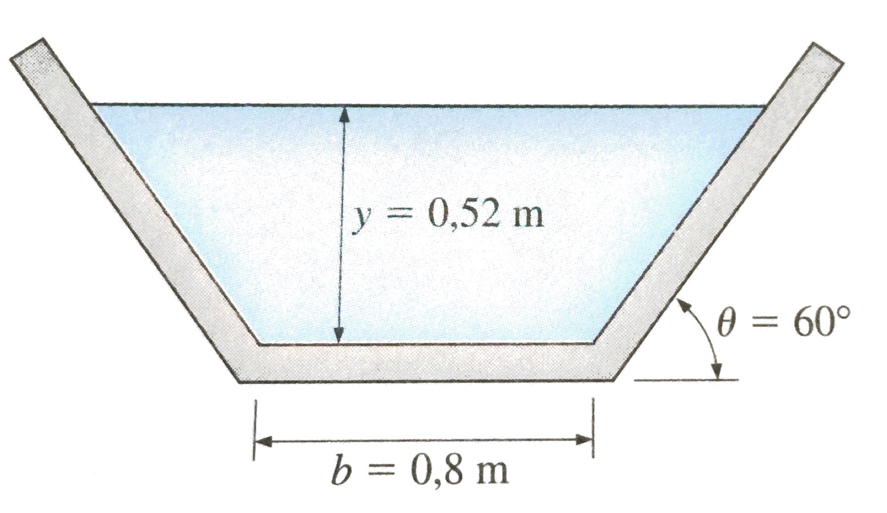
Problema 3: A água escoa em um canal escavado na terra coberto de vegetação rasteira com seção transversal trapezoidal e largura de fundo de 0,8 m, ângulo trapezoidal de 60⁰ e ângulo de inclinação do fundo de 0,3⁰, como mostra a figura a seguir. Se a profundidade do escoamento medida for de 0,52 m, determine a vazão da água através do canal. Classifique o escoamento através do número de Reynolds. Refaça o problema considerando que o ângulo do fundo foi alterado para 1⁰ e mantidas as outras dimensões?. Dado: viscosidade d’água igual a 10⁻⁶ m²/s
Respostas:

Slide 32
Solução
a
a
h
30⁰

Slide 33
Agora é só fazer contas!

Slide 34
Problema 4: Refaça o problema 3 considerando que o ângulo do fundo foi alterado para 1⁰ e mantidas as outras dimensões?.
Problema 5: A água deve ser transportada em um canal retangular de concreto sem acabamento com uma largura da parte inferior de 1,22 m com uma vazão de 1,45 m³/s. O terreno é tal que o fundo do canal caí 0,61 m a cada 304,8 m. Determine a profundidade do canal (y).
Resposta: a profundidade é aproximadamente 0,679 m
Problema 6: Qual seria sua resposta se a queda do fundo fosse de apenas 0,305 m para 152,4 m?
Exercite o cérebro e torne-se mais inteligente, mas não deixe de fazer isto de forma sustentável!

